Slide 1
Fizičke osnove elektroterapije i elektrodijagnostike Modul D: Diplomirani fizičar – medicinska fizika pod rukovodstvom prof. Nenada Stevanovića Fiziologija štitaste žlezde. Hipertitireoza. Hipotireoza. Štitasta žlezda i trudnoća. Klinička prezentacija pojedinih oboljenja štitaste žlezde XII nedelja predavanja i vežbi
Dr sci.med Jovan B. Jovanović
Specijalista interne medicine - kardiolog
Odsek za ishemijske bolesti srca, Klinika za kardiologiju, Univerzitetski Klinički Centar Kragujevac

Slide 2
ENDOKRINOLOGIJA
Grana interne medicine koja se bavi poremećajima endokrinog sistema i njegovim specifičnim izlučevinama – hormonima.
Bavi se poremećima u radu žlezda sa unutrašnjim lučenjem, kao i oboljenjima koja nastaju kao posledica tih poremećaja.
Dijabetes i bolesti štitaste žlezde, ali i druga stanja i oboljenja: hiperlipoproteinemija, ili povećanje holesteerola i triglecirida, gojaznost i poremećaj ishrane, metabolički sindromi, bolesti paraštitasteih žlezda, nadbubrežne žlezde, hipofize, ženskih i muških polnih hormona, poremećaj gustine kostiju, osteoporoza, osteopenija, spadaju u domen endokrinologije.

Slide 3
ENDOKRINI SISTEM
Kompleksni sistem koji održava homeostazu organizma, uprkos brojnim faktorima spoljašnje i unutrašnje sredine koji imaju tendenciju da je destabilizuju
Jedna od njegovih glavnih uloga je uspostavljanje biološke komunikacije izmedju različitih organskih sistema
Stvara veliki broj hormona koji imaju specifičnost za različite ćelije u organizmu

Slide 4
ENDOKRINI SISTEM
Uloga u registrovanju promena unutrašnje i spoljašnje sredine organizma
Obezbedjuje konkretnu aktivnost organizma ka neophodnim prilagodjavanjima u cilju adekvatne adaptacije
Sazrevanje reproduktivnog i centralnog nervnog sistema kod fetusa u razvoju
Stimulacija postepenog rasta i razvoja za vreme detinjstva i adolescencije
Koordinacija razvoja reproduktivnog sistema – muškog i ženskog

Slide 5
ENDOKRINI HORMONI
Omogućavaju komunikaciju u okviru endokrinog sistema, kao i endokrinog sistema sa imunološkim sistemom i CNSom
Hormoni mogu biti peptidi i proteini, amini i aminokiseline,steroidi

Slide 6
ENDOKRINI HORMONI
Endokrine ćelije sekretuju hormone
Da bi ostvarili svoje efekte na ciljna tkiva moraju da se sekretuju van ćelije
Pomoću cirkulacije se hormoni prenose do ciljne ćelije
Prepoznaju receptor na ciljnoj ćeliji i vežu se za njega
Ispoljavaju biološko dejstvo na ciljnoj ćeliji
Blokiranje sekrecije hormona izaziva signal koji se dobija mehanizmom povratne sprege

Slide 7
ENDOKRINI HORMONI
Mogu da deluju:
Autokrino – deluju na ćeliju koja ih je stvorila
Parakrino – deluju na susednu ćeliju od one koja ih je stvorila
Endokrino – deluju na udaljenu ćeliju

Slide 8
DEJSTVO HORMONA NA RECEPTOR
Proteinski hormoni deluju na receptor koji se nalazi na površini ćelijske membrane
Lipidni hormoni deluju na intracelularene, jedarne receptore

Slide 9
MEHANIZAM KONTROLE ENDOKRINOG SISTEMA
Mehanizam povratne sprege (negativna i pozitivn povratna sprega)
Obrasci ritmične sekrecije hormona (pulzatilni, dnevni, mesečni, godišnji..)

Slide 10
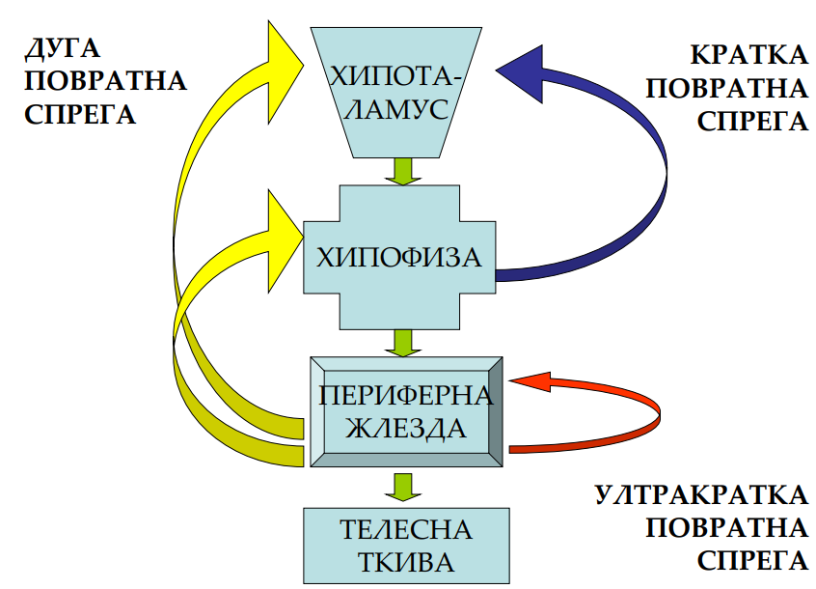
MEHANIZAM KONTROLE ENDOKRINOG SISTEMA

Slide 11
ENDOKRINOLOGIJA – ŠTITASTA ŽLEZDA
Bolesti štitne žlezde su na drugom mestu, odmah iza dijabetesa.
Dva najčešća poremećaja su povećana funkcija – hipertireoidizam i snižen obim funkcije – hipotireoidizam.
Promena gradje štitaste žlezde, najčešće uvećanje – struma, može biti udružena sa hiperaktivnošću ali i sa hipoaktivnošću žlezde.

Slide 12
ŠTITASTA ŽLEZDA – OSNOVNI POJMOVI
Štitna žlezda je smeštena na prednjoj strani vrata, između dva mišića koji prominiraju na prednjebočnim ivicama vrata.
Snopovima vezivnog tkiva povezana je za prednju stranu dušnika od donje ivice grkljanske hrskavice koja stvara izbočenje na prednjoj strani vrata (Adamova jabučica).
Ima izgled leptira sa dva režnja koji odgovaraju krilima.
Desni režanj je nešto veći, visok je oko 4 cm dok je levi obično visok 3.7 cm.
Spojeni su tankim slojem tkiva koji je širok oko 2 cm.

Slide 13
ŠTITNA ŽLEZDA - FUNKCIJA
Štitasta žlezda utiče na sve ćelije tela i povećava njihovu aktivnost. Na taj način bitno utiče na rast i razvoj posebno centralnog nervnog sistema i na proizvodnju toplote u telu. Osim metabolički aktivnih hormona štitne žlezde, tiroksina, T4, i trijodtironina, T3, koji se stvaraju u folikulskim, najbrojnijim ćelijama štitne žlezde, u svetlim ćelijama štitne žlezde se stvara i kalcitonin, hormon koji učestvuje u regulaciji kalcijuma.

Slide 14
ŠTITNA ŽLEZDA - POREMEĆAJI
Česti poremećaji funkcije i građe štitne žlezde
Štitna žlezda može da ispolji više značajnih poremećaja od kojih su neki vrlo česti. Ovi problemi mogu da se podele na:
1. Poremećaje sinteze, deponovanja, lučenja i delovanja hormona,
2. Poremećaje rasta, kada uvećana štitasta žlezda vrši pritisak na okolne vratne organe ili je jednostavno vidljiva kao zadebljanje na vratu
3. Pojavu nodusa ili čvorova u tkivu štitne žlezde kada raste pozornost na pojavu raka štitne žlezde
4. Rak štitaste žlezde.

Slide 15
ŠTITNA ŽLEZDA – POREMEĆAJI RASTA
Struma - Promenjena građa štitaste žlezde. Struma se često uklanja iz kozmetskih razloga ili zbog pritiska na druge vitalne organe vrata kada otežava disanje ili čak i gutanje. Nekada struma raste iza grudne kosti kada izaziva probleme zbog pritiska na okolne organe.
Pojedinačni čvor štitne žlezde - Ima nekoliko osobenosti štitnog nodusa (čvora) koje povećavaju pozornost na njegovu malignu, zloćudnu prirodu. Iako više od 50% populacije ima štitne noduse, velika većina nodusa je benigne, dobroćudne prirode. Nekada ovi čvorovi imaju osobine koje povećavaju sumnju na malignitet. Posebno je značajan ultrazvuk u dijagnostici nodusa.
Rak štitne žlezde - rak štitne žlezde nije čest malignitet ali je, ipak, najčešći maligni tumor endokrinih žlezda.

Slide 16
HIPERTIREOZA
Hipertiroidizam označava dejstvo viška hormona štitne žlezde poreklom iz tkiva štitne žlezde. Podrazumeva stanje hipermetabolizma uz povećan nivo slobodnih hormona štitne žlezde u serumu.
Često se kod pacijenata nalazi čvor u štitnoj žlezdi.
Od niza simptoma ističu se „velike oči“, lupanje srca, umor, tremor, povećana razdražljivost, hiperreaktivnost, povečano znojenje, nepodnošenje vrućine, pojačan apetit uz mršavljenje, nesanice, prolivaste stolice, smanjeno menstrualno krvarenje, topla i vlažna koža.
Terapija: blokatori sinteze hormona štitne žlezde (PTU), beta blokatori..

Slide 17
HIPOTIREOZA
Hipotiroidizam označava nedovoljnu proizvodnju ili nedovoljno dejstvo hormona štitne žlezde. Najčešće je uzrokovan hroničnim zapaljenjem ili lečenjem bolesti štitne žlezde – hipertireoze, zračenjem u predelu vrata..
Simptomi: zimogrožljivost, zaboravnost, zatvor, promukao i usporen govor, suva koža, porast telesne težine, trnjenje u rukama i nogama, povećano menstrualno krvarenje ili prestanak menstrualnog ciklusa, podbulo lice, otok očnih kapaka, spuštenost očnih kapaka, opadanje kose, demencija
Terapija: Supstituciona – nadoknada hormona štitaste žlezde

Slide 18
ZAPALJENJE ŠTITASTE ŽLEZDE
Tiroiditis - Tiroiditis je zapaljenje (ali ne obavezno infekcija) štitaste žlezde.
Obično je praćen opštim znacima zapaljenja ali nekada protiče nezapaženo.
Subakutni tiroiditis je virusno zapaljenje štitaste žlezde posebnog kliničkog toka.
Hronični tiroiditis je najčešći uzrok hipotiroidizma kod odraslih.

Slide 19
ŠTITNA ŽLEZDA I TRUDNOĆA
U trudnoći su česte poteškoće zbog bolesti štitne žlezde. Visok nivo hormona štitne žlezde u trudnoći najčešće je posledica Basedowljeve (Gravesove) bolesti ili tireoiditisa (upale štitnjače).
Basedowljevu bolest uzrokuju antitela koja podstiču štitnu žlezdu na stvaranje prevelike količine hormona. Ta antitela mogu preći kroz posteljicu i pojačati aktivnost štitne žlezde fetusa, što uzrokuje ubrzanje pulsa fetusa (više od 160/min), a usporavanje rasta fetusa. Ponekad Basedowljeva bolest stvara antitela koja sprečavaju stvaranje hormona štitnjače. Ta antitela mogu preći posteljicu i sprečiti štitnu žlezdu fetusa da stvara odgovarajuće količine hormona (hipotireoza), što može uzrokovati oblik mentalne zaostalosti - kretenizam.
Lečenje Basedowljeve bolesti se razlikuje. U osnovi, žena dobija najmanju moguću dozu propiltiouracila, uz redovno kontrolisanje, jer taj lek prolazi kroz posteljicu i može sprečiti stvaranje hormona štitne žlezde fetusa.
Basedowljeva bolest se često poboljšava u poslednja 3 meseca trudnoće, tako da se doza PTU može smanjiti ili obustaviti. Iskusan hirurg koji se bavi štitnom žlezdom može ženi uraditi tireoidektomiju u drugom tromjesečju (četvrti do šesti mesec trudnoće). Žena može započeti s uzimanjem hormona štitne žlezde 24 sata nakon operacije pa do kraja života. Ti hormoni nadomešćuju hormone koje bi štitnjača normalno stvarala pa zbog toga kod fetusa nema poteškoća.

Slide 20
ŠTITNA ŽLEZDA I TRUDNOĆA
Tireoiditis, upala štitne žlezde, uzrokuje bolno povećanje na vratu. U trudnoći, privremeno povećanje nivoa hormona štitne žlezde uzrokuje privremene simptome, koje obično ne treba lečiti. U prvih nekoliko nedelja nakon porodjaja naglo se može razviti bezbolni oblik tireoiditisa praćen privremenim povećanjem hormona štitne žlezde. Ovaj poremećaj može potrajati ili se pogoršati, ponekad uz kratke ponavljajuće epizode povećanog stvaranja hormona.
Dva najčešća uzroka niskog nivoa hormona štitne žlezde u trudnoći su Hashimotov tireoiditis, koji je uzrokovan antitelima koja sprečavaju stvaranje hormona štitnjače, i prethodno lečena Basedowljeva bolest. Hashimotov tireoiditis tokom trudnoće postaje privremeno blaže izražen. Žena koja ima nizak nivo hormona štitne žlezde dobija supstitucione hormone u tabletama. Nakon nekoliko nedelja, sprovode se analize krvi kako bi se izmjerio nivo hormona i kako bi se doza mogla, ako je to potrebno, podesiti.
Umerena podešavanja doze mogu biti nužna uz dalji razvoj trudnoće.

Slide 21
ŠTITNA ŽLEZDA I TRUDNOĆA
U 4% do 7% žena štitna žlezda ne radi dobro u prvih 6 meseci nakon trudnoće.
Žene koje imaju pozitivnu porodičnu anamnezu za bolesti štitne žlezde ili dijabetes ili koje već imaju poteškoća sa štitnom žlezdom, poput uvećanja štitne žlezde (struma, guša) ili Hashimotov tireoiditis, tome su naročito podložne.
Nizak ili visok nivo hormona štitne žlezde nakon trudnoće obično je privremen ali može biti potrebno lečenje.

